Slide 1

اختبار منتصف الفصل
الدروس 1 - 5
أ.أحـمـد الأحـمـدي @ahmad9963

Slide 2
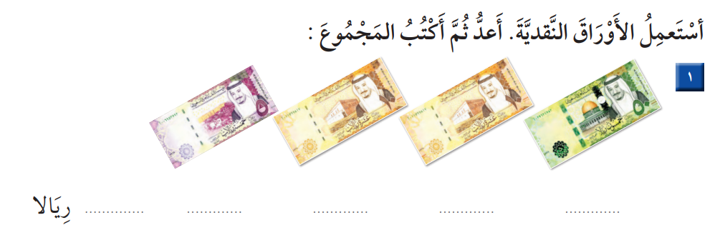
أ.أحـمـد الأحـمـدي @ahmad9963

Slide 3
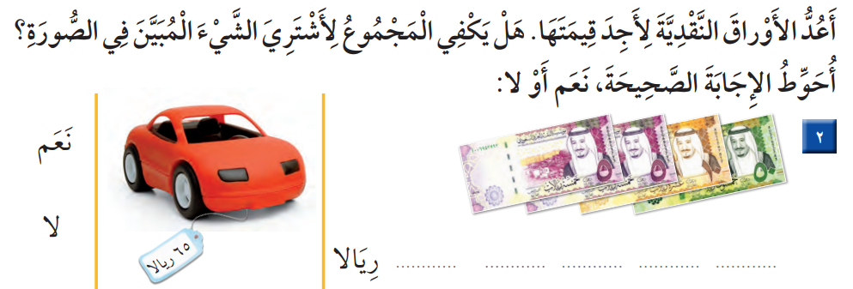
أ.أحـمـد الأحـمـدي @ahmad9963

Slide 4
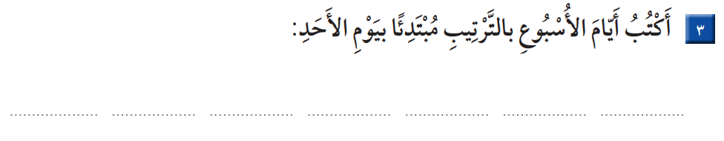
أ.أحـمـد الأحـمـدي @ahmad9963

Slide 5
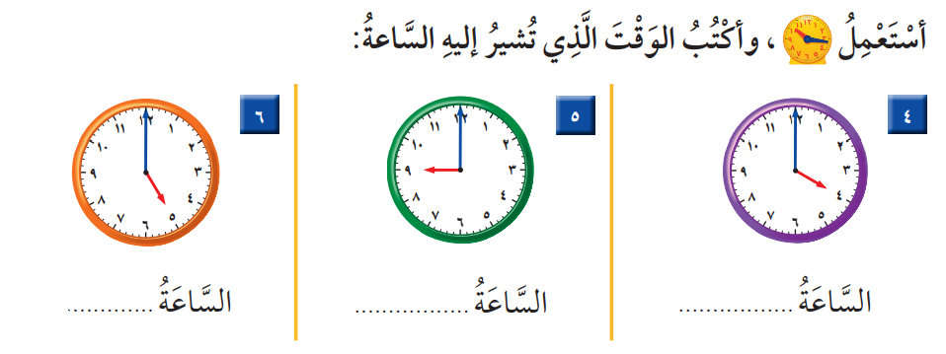
أ.أحـمـد الأحـمـدي @ahmad9963

